Slide 1
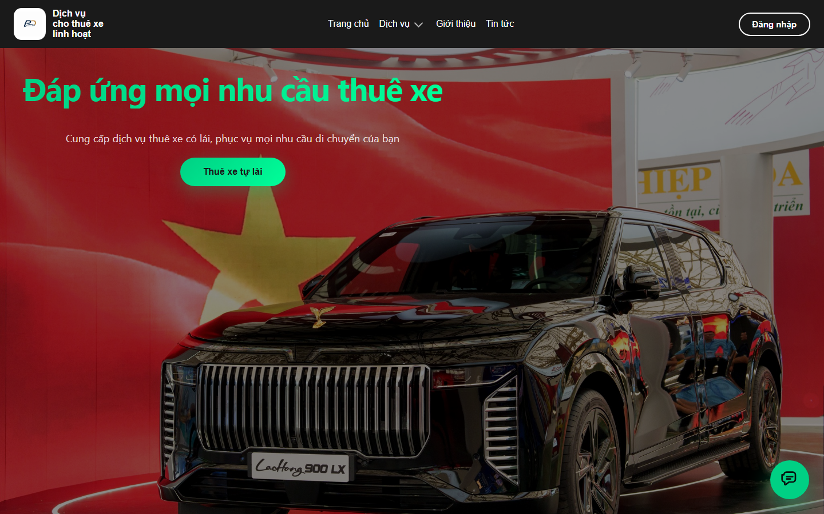
ĐỒ ÁN TỐT NGHIỆP
XÂY DỰNG HỆ THỐNG QUẢN LÝ CHO THUÊ XE
Nền tảng số hóa toàn bộ quy trình từ tìm xe đến hoàn tất hợp đồng
Giảng viên hướng dẫn
Đỗ Oanh Cường
Sinh viên thực hiện
Phạm Công Minh · 2251162074
Lớp
64HTTT1
2026

Slide 2
BỐI CẢNH
02
Lý do chọn đề tài & mục tiêu nghiên cứu
01
Bài toán thực tế
02
Mục tiêu
Quản lý phân tán
Số hóa nghiệp vụ
✓
Xe → yêu cầu thuê → thanh toán → hợp đồng → trả xe
Thông tin xe, khách hàng, lịch thuê và thanh toán dễ rời rạc, khó đối soát.
Tự phục vụ 24/7
✓
Tìm, lọc, xem chi tiết và gửi yêu cầu thuê trực tuyến
Rủi ro trùng lịch
Quản trị tập trung
✓
Dashboard, phân quyền, báo cáo CSV/Excel
Xử lý thủ công có thể khiến cùng một xe hoặc cùng khách hàng bị xếp lịch chồng chéo.
Nâng cao trải nghiệm
✓
Chat hỗ trợ, AI Chat và theo dõi lịch sử thuê
CAR RENTAL MANAGEMENT SYSTEM

Slide 3
CÔNG NGHỆ
03
Kiến trúc và nền tảng sử dụng
KIẾN TRÚC 3 LỚP
01
GIAO DIỆN
02
DỊCH VỤ
03
DỮ LIỆU
React 19 · Vite 8 React Router · CSS responsive
FastAPI · REST API Pydantic · Uvicorn
SQLAlchemy ORM PostgreSQL
THÀNH PHẦN BỔ TRỢ
JWT + PBKDF2
OpenPyXL
Gemini / Groq / OpenRouter
Xác thực, phân quyền admin/staff và bảo vệ mật khẩu
Xuất báo cáo doanh thu dưới dạng Excel và CSV
Tích hợp AI Chat theo cấu hình API key
CAR RENTAL MANAGEMENT SYSTEM

Slide 4
PHÂN TÍCH
04
Tác nhân và luồng nghiệp vụ chính
KHÁCH HÀNG
NHÂN VIÊN
QUẢN TRỊ
Tìm xe Đăng ký / đăng nhập Gửi yêu cầu thuê Thanh toán giữ chỗ Theo dõi lịch sử
Duyệt / từ chối yêu cầu Xác nhận thanh toán Tạo hợp đồng Hỗ trợ khách hàng
Quản lý xe & khách hàng Quản lý tài khoản Theo dõi dashboard Xuất báo cáo
LUỒNG XUYÊN SUỐT
Chọn xe
Kiểm tra lịch
Giữ chỗ
Duyệt yêu cầu
Thanh toán
Hợp đồng
Trả xe
CAR RENTAL MANAGEMENT SYSTEM

Slide 5
THIẾT KẾ
05
Cấu trúc cơ sở dữ liệu quan hệ
customers
rental_requests
cars
contracts
PK customer_id
PK request_id
PK car_id
PK contract_id
name · phone · email
FK customer_id
license_plate
FK request_id (unique)
password · address
FK car_id
price_per_day
FK customer_id · car_id
start_date · end_date
status · seats · fuel
total_price · status
status
users
payments
support_chat
PK user_id
PK payment_id
email · password
FK request_id
conversation_id
role: admin / staff
FK contract_id
FK customer_id
amount · type · status
messages · sender
read status
Quan hệ trung tâm: Customer + Car → Rental Request → Payment → Contract
CAR RENTAL MANAGEMENT SYSTEM

Slide 6
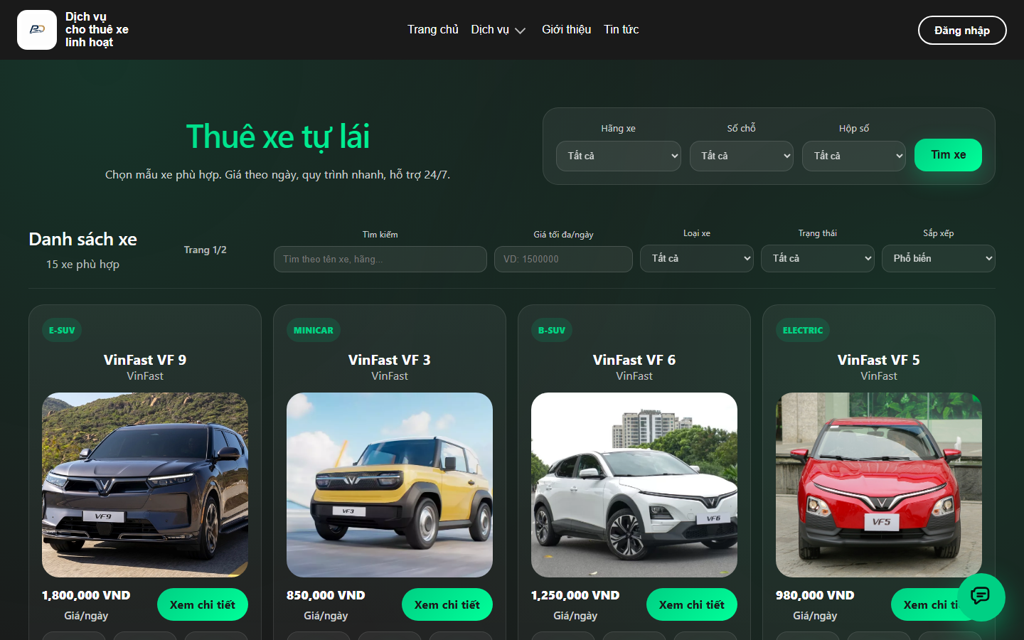
TRIỂN KHAI
06
Giao diện người dùng và danh mục xe
01 · TRANG CHỦ
02 · TÌM & LỌC XE
Responsive
Bộ lọc đa tiêu chí
Thông tin trực quan
Tối ưu trải nghiệm trên nhiều kích thước màn hình.
Hãng xe, số chỗ, hộp số, mức giá và trạng thái.
Ảnh xe, giá/ngày, chi tiết và nút đặt xe nổi bật.
CAR RENTAL MANAGEMENT SYSTEM

Slide 7
THUẬT TOÁN
07
Chống trùng lịch & tính tiền giữ chỗ
A · KIỂM TRA GIAO NHAU KHOẢNG NGÀY
B · CÔNG THỨC THANH TOÁN
Có trùng lịch khi:
Số ngày
end_date − start_date + 1
start_existing ≤ end_new AND end_existing ≥ start_new
Phí thuê
số ngày × giá thuê/ngày
Tổng tiền
phí thuê + VAT 8%
Kiểm tra ngày
Kiểm tra trạng thái xe
Giữ chỗ
max(20% tổng tiền, 300.000đ)
Kiểm tra lịch của xe
Còn lại
tổng tiền − tiền giữ chỗ
Kiểm tra lịch của khách
Tạo yêu cầu
Kết quả: giảm rủi ro double-booking và chuẩn hóa số tiền ở cả frontend lẫn backend.
CAR RENTAL MANAGEMENT SYSTEM

Slide 8
KẾT QUẢ
08
Kiểm thử kỹ thuật và mức độ hoàn thiện
82
0.825s
7/7
0
module React được build
thời gian Vite build
kiểm thử logic đạt
lỗi biên dịch Python
MA TRẬN KIỂM THỬ LOGIC
Trùng lịch xe
Phát hiện giao nhau tại ngày biên
PASS
Lịch xe hợp lệ
Khoảng ngày không giao nhau
PASS
Trùng lịch khách
Một khách thuê 2 xe cùng lúc
PASS
Tiền giữ chỗ
Tối thiểu 300.000đ / đúng 20%
PASS
Bảo mật
PBKDF2 hash + verify mật khẩu
PASS
Token
Ký và xác minh token truy cập
PASS
Lưu ý: Vite cảnh báo bundle JS ~522 kB; đây là đầu mối tối ưu ở giai đoạn tiếp theo.
CAR RENTAL MANAGEMENT SYSTEM

Slide 9
ĐÁNH GIÁ
09
Ưu điểm và hạn chế của hệ thống
ƯU ĐIỂM
HẠN CHẾ
✓
Bao phủ quy trình nghiệp vụ tương đối đầy đủ
!
Thanh toán QR mới dừng ở bước xác nhận thủ công
✓
Kiểm soát trùng lịch xe và trùng lịch khách
!
Chưa có kiểm thử API/UI tự động đầy đủ
✓
Phân quyền JWT; mật khẩu PBKDF2-SHA256
!
Bundle frontend còn lớn, cần code splitting
✓
Dashboard doanh thu, tỷ lệ sử dụng, xuất báo cáo
!
Cấu hình triển khai chủ yếu phục vụ local/tunnel
✓
Giao diện hiện đại; có chat hỗ trợ và AI Chat
!
AI Chat phụ thuộc API key và dịch vụ bên thứ ba
Đánh giá chung: hệ thống đáp ứng tốt phạm vi đồ án và có nền tảng rõ ràng để triển khai thực tế.
CAR RENTAL MANAGEMENT SYSTEM

Slide 10
TƯƠNG LAI
10
Hướng phát triển theo lộ trình
Thanh toán
Triển khai
Tích hợp cổng thanh toán và webhook đối soát tự động
Docker, CI/CD, cloud database, giám sát và backup
01
02
03
04
Chất lượng
Thông minh
Pytest, API integration test, E2E với Playwright
Gợi ý xe, dự báo nhu cầu và giá thuê linh hoạt
Ưu tiên ngắn hạn
Thanh toán tự động + kiểm thử E2E + đóng gói Docker
CAR RENTAL MANAGEMENT SYSTEM

Slide 11

XIN CHÂN THÀNH CẢM ƠN
Kính mong nhận được ý kiến đóng góp từ Thầy/Cô và Hội đồng
Q & A
CAR RENTAL MANAGEMENT SYSTEM · 2026

